Slide 1


时序数据库 CeresDB 的设计与挑战
刘家财

Slide 2


目录
1. 设计目标
2. 核心特性
3. 演示

Slide 3
1. 设计目标

Slide 4
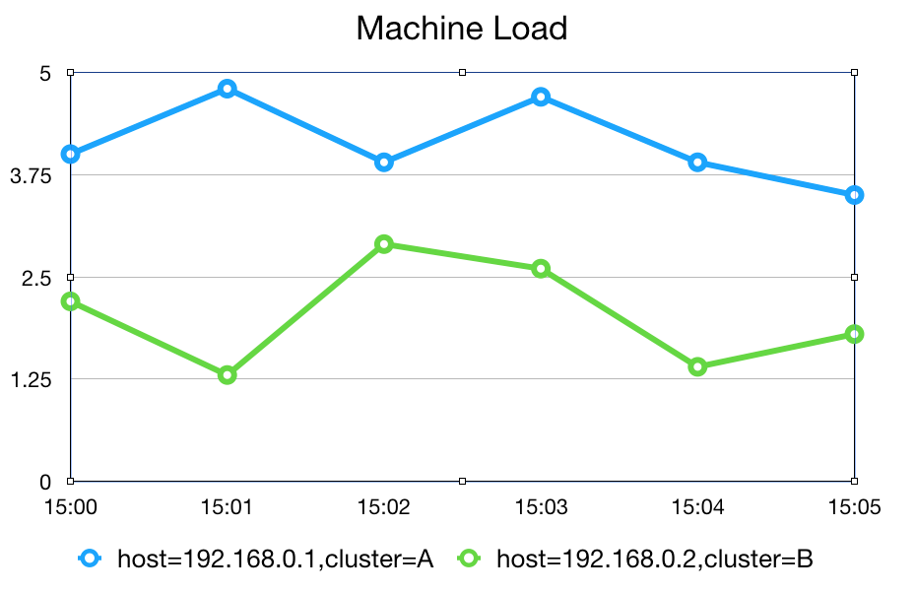
CeresDB 的设计目标——时序数据模型
时序数据
基于时间的一系列数据点的集合，在有时间的坐标系中，可以将这些数据点连成线。
场景
IoT、APM（应用性能监控）……

Slide 5
CeresDB 的设计目标——要解决的问题是什么？
主流的时序数据库
InfluxDB
Prometheus
VictoriaMetrics
问题
• 时间线高基数问题
• 社区的分布式方案不够完备
蚂蚁的内部实践
• Antmonitor 的底层存储

Slide 6
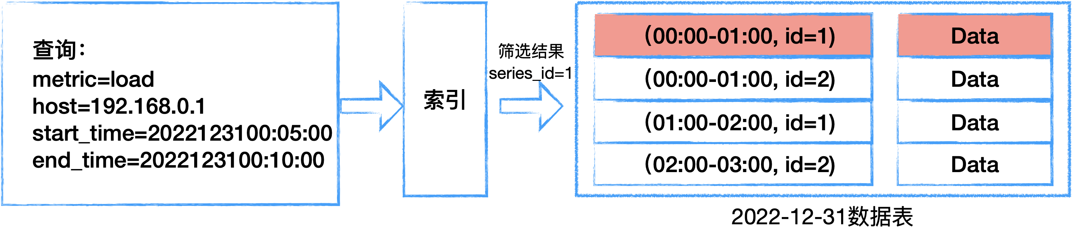
CeresDB 的设计目标——经典时序数据模型的缺陷
{measurement -> tagKey -> tagValue -> [seriesIDs]}

Slide 7
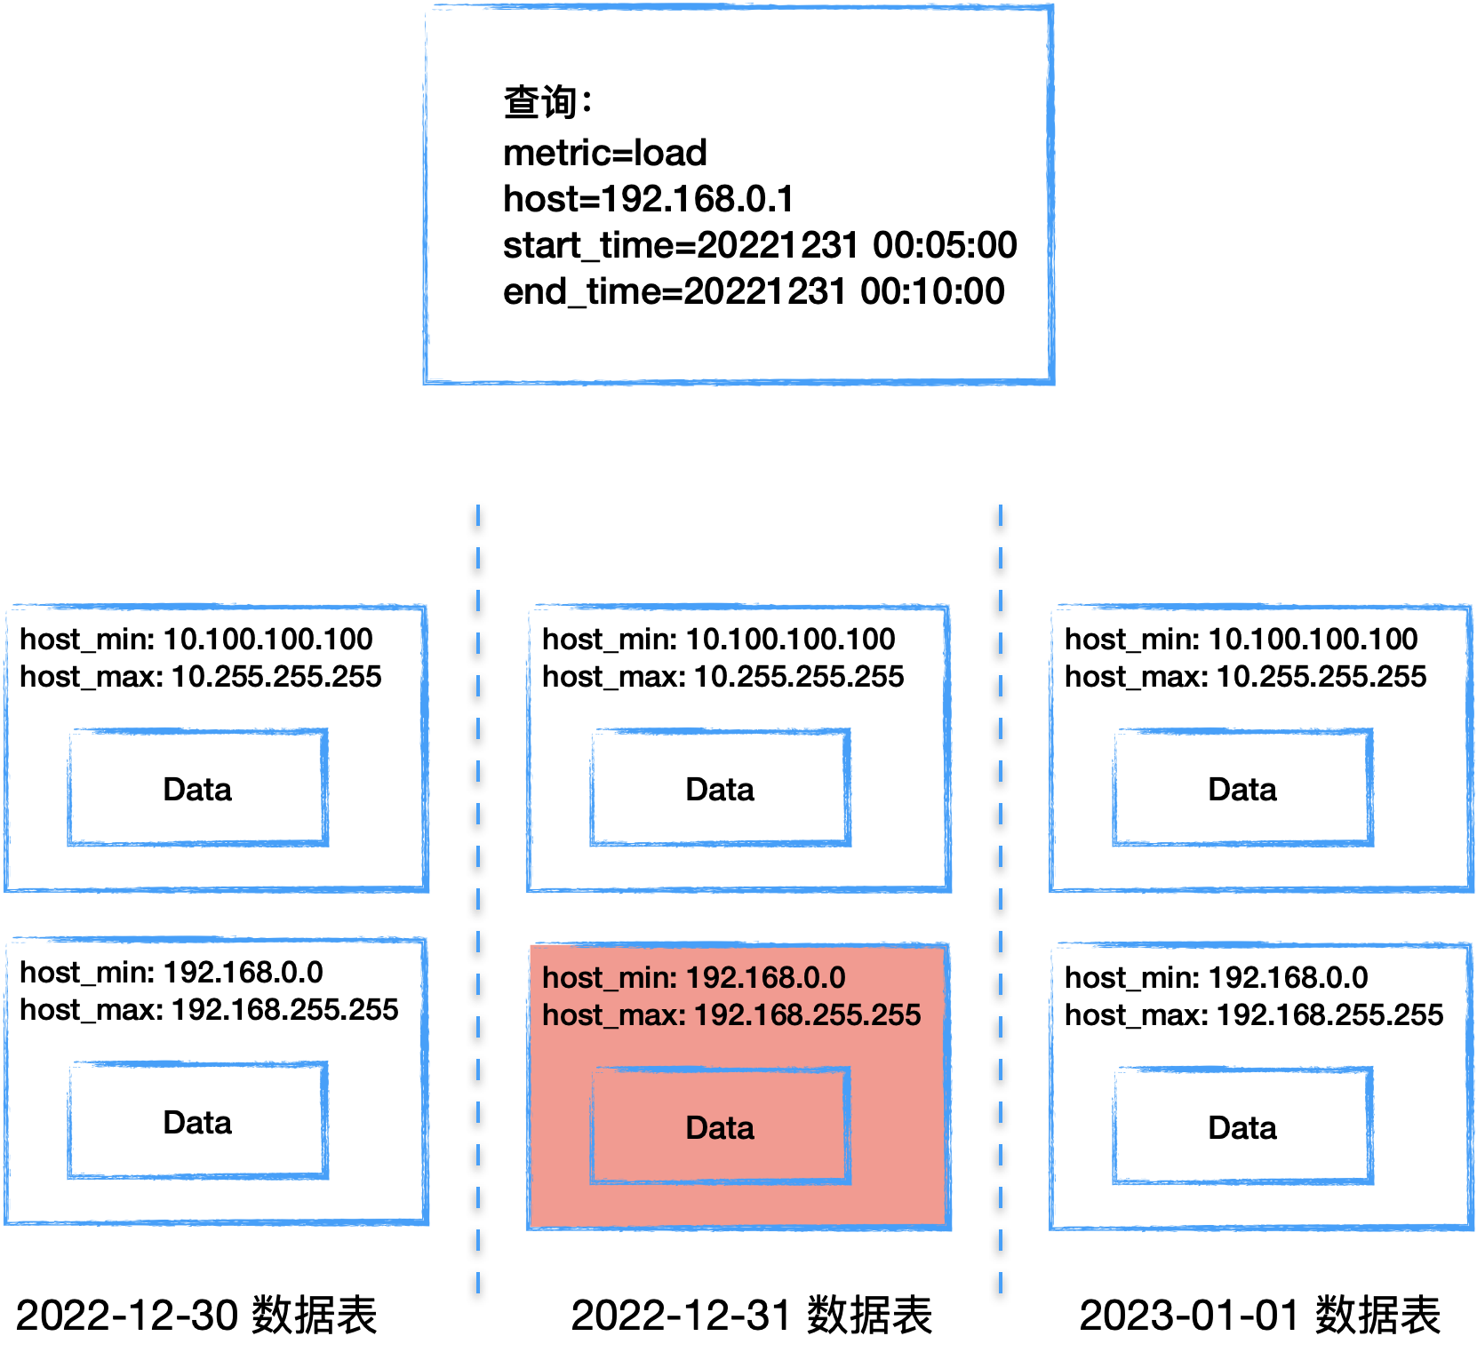
CeresDB 的设计目标——解决方案
CeresDB
• 列式存储 + 混合存储 • 分区扫描 + 剪枝 + 倒排索引(可选)

Slide 8
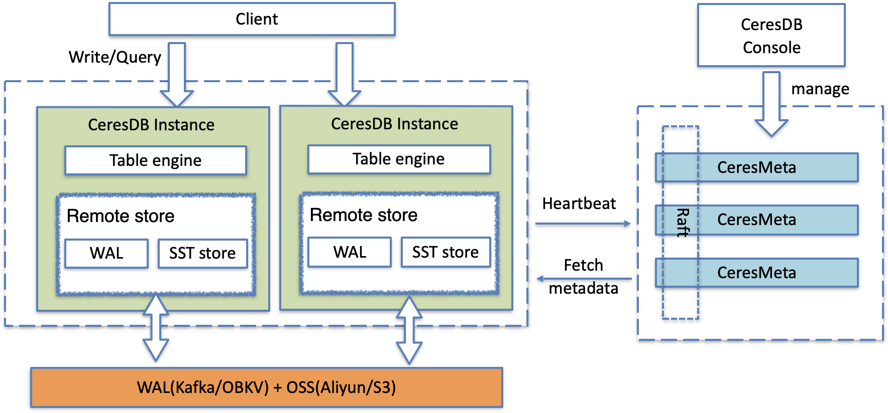
CeresDB 的设计目标——分布式方案
CeresDB 的分布式方案
云原生的分布式时序数据库
计算存储分离的设计架构

Slide 9
CeresDB 的设计目标——总结
解决时间线高基数问题
能高效处理好 APM 型时序数据
同时能高效处理好高基数时间线场景
提供原生分布式方案
大规模部署
提供高可用、高可靠的服务
支持水平扩容
支持高效的分布式查询

Slide 10
2. 核心特征

Slide 11
核心特征
性能
支持列式混合存储
高效 XOR 过滤器
分布式
计算存储分离，支持（OSS、OBKV）
支持 HASH/Random 分区表
周边生态
支持 SQL
Java、Python、Go、Rust SDK
InfluxQL、Prometheus、OpenTSDB

Slide 12


开源生态
GitHub：
https://github.com/CeresDB/ceresdb
https://github.com/CeresDB/ceresmeta
从开源中汲取养分，同时将我们的思考也贡献给开源

Slide 13
3. 演示

Slide 14
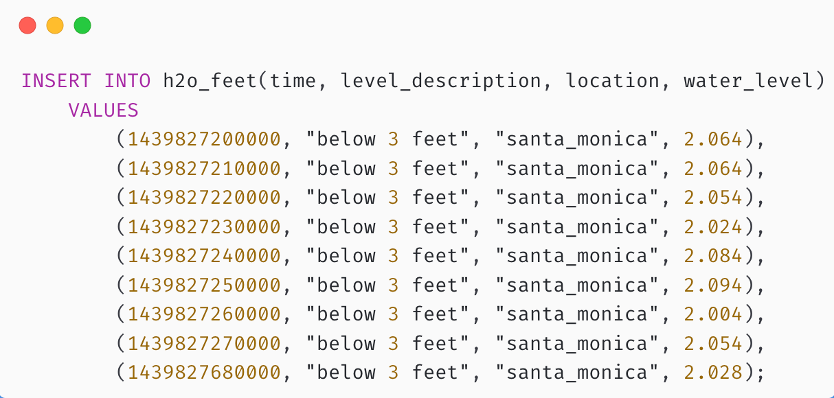
写入数据（SQL）

Slide 15
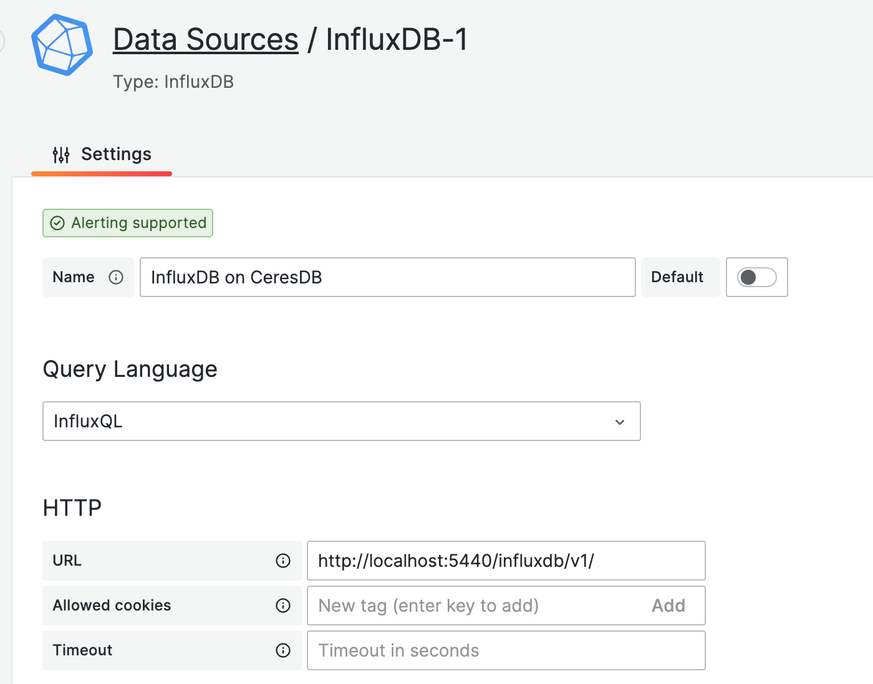
Grafana 数据源
支持协议
SQL
InfluxQL
PromQL

Slide 16
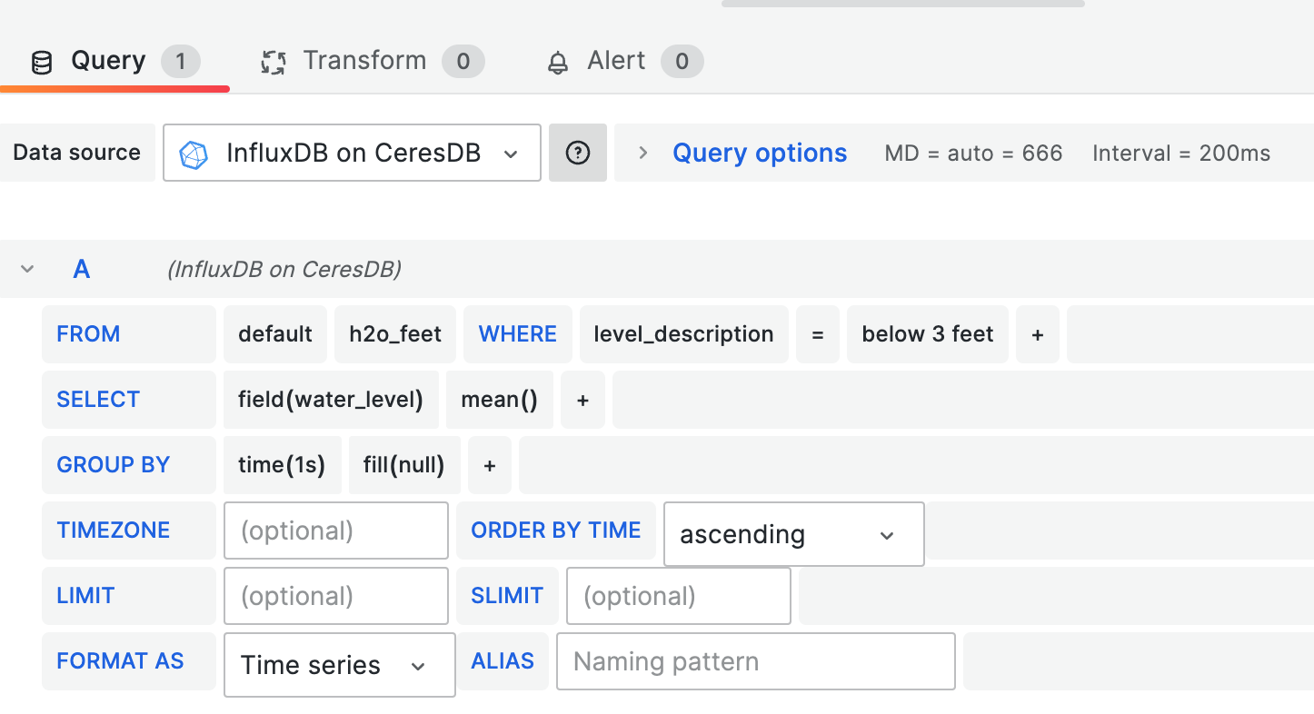
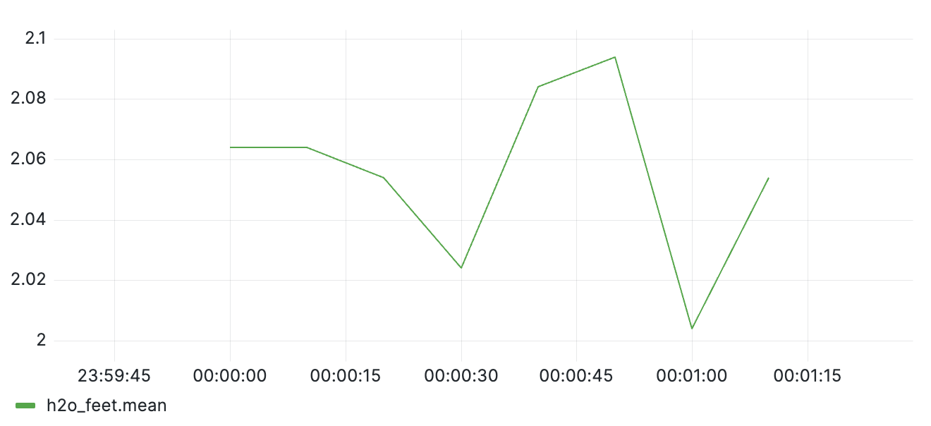
图表展示

Slide 17
感谢观看

